Slide 1
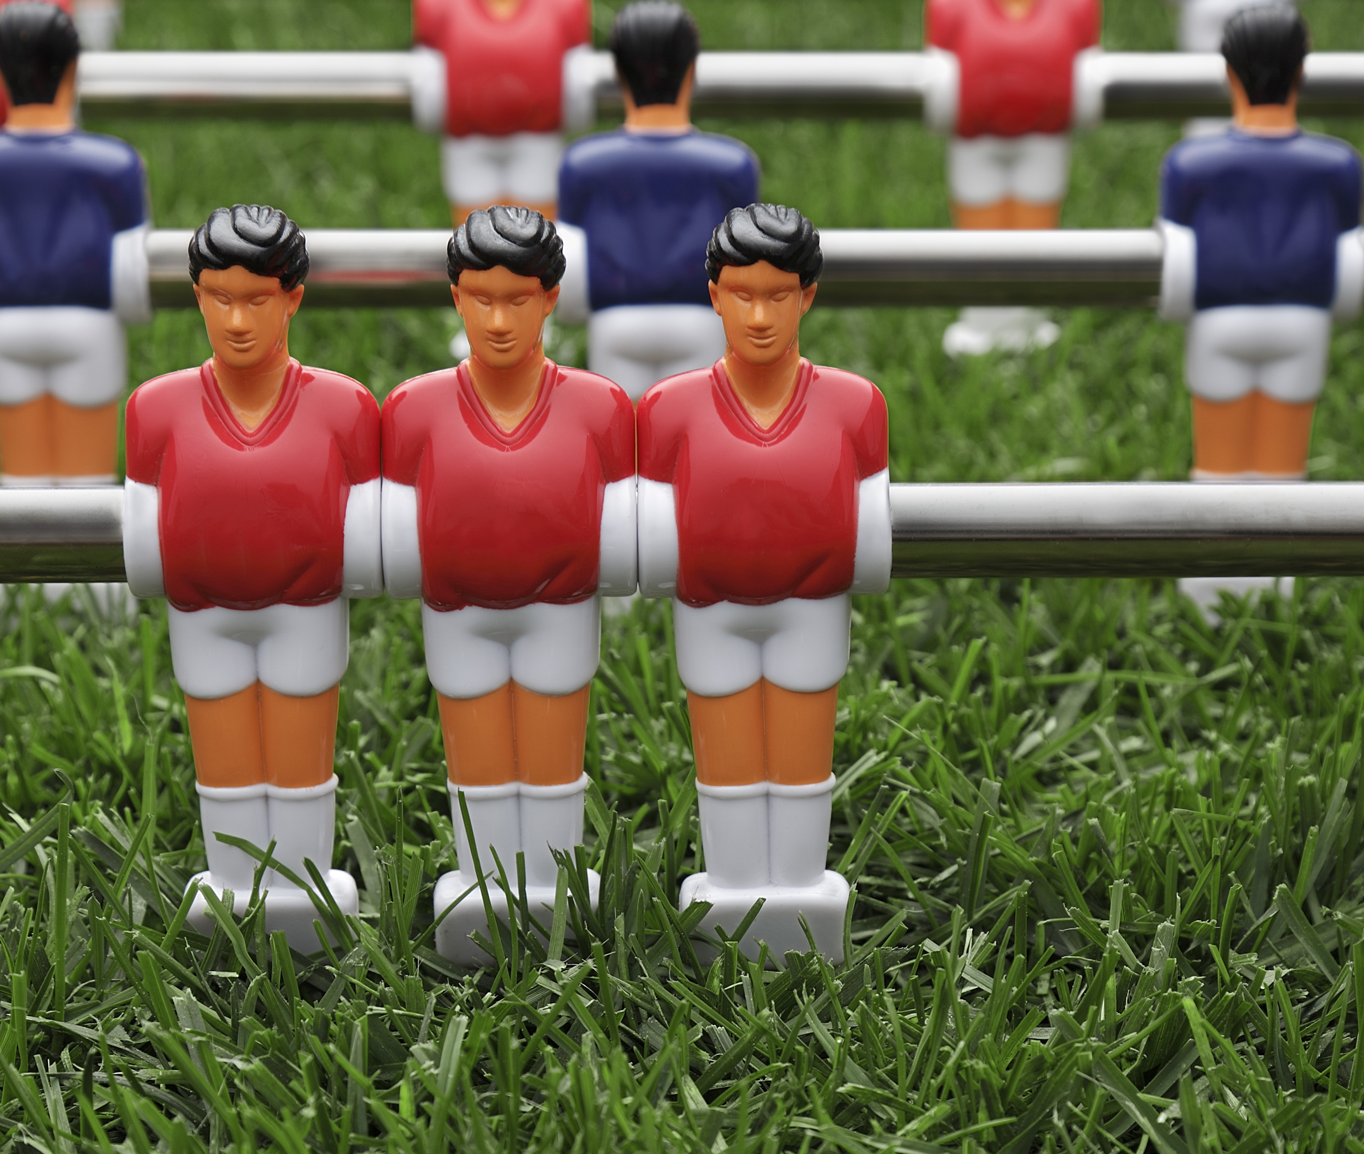

Vi står sammen
om dagens pengespillmodell!
Foto: NTB, C. Schmidt

Slide 2
Vi står sammen
om dagens pengespillmodell!
Foto: NTB, C. Schmidt

